Slide 1

INGENIERIA DE SOFTWARE II
Integrantes: Espinosa Victoria​
Pico Solange

Slide 2
Objetivos:

Slide 3
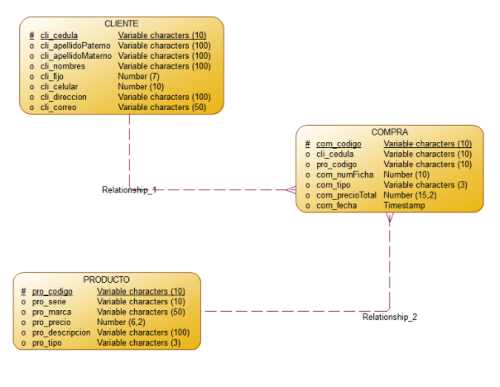
Control de Ventas – Almacenes Paul

Slide 4
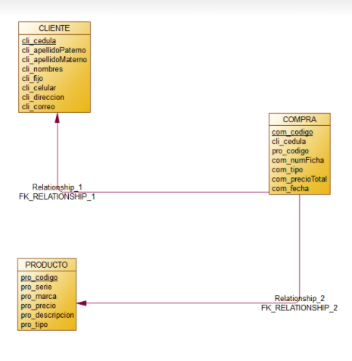
Modelo Físico

Slide 5
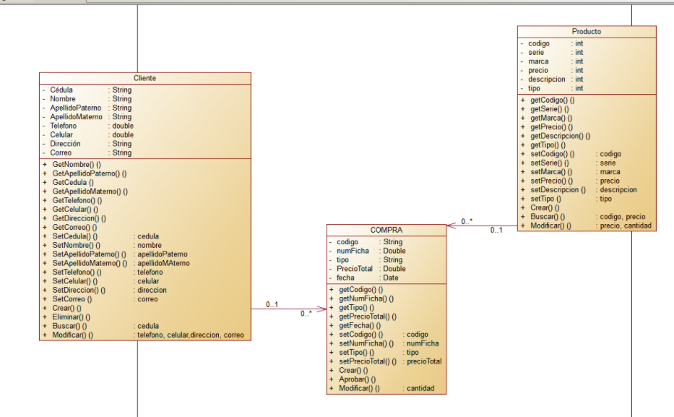
Modelo de Clases

Slide 6
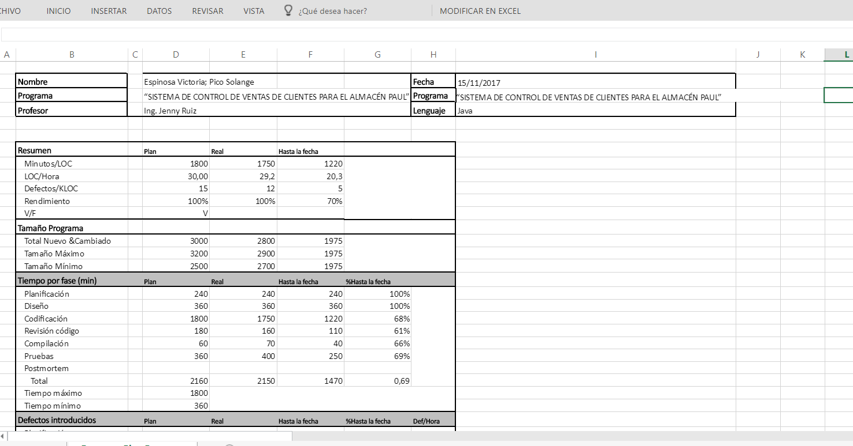
Resumen de Plan de Proyectos

Slide 7
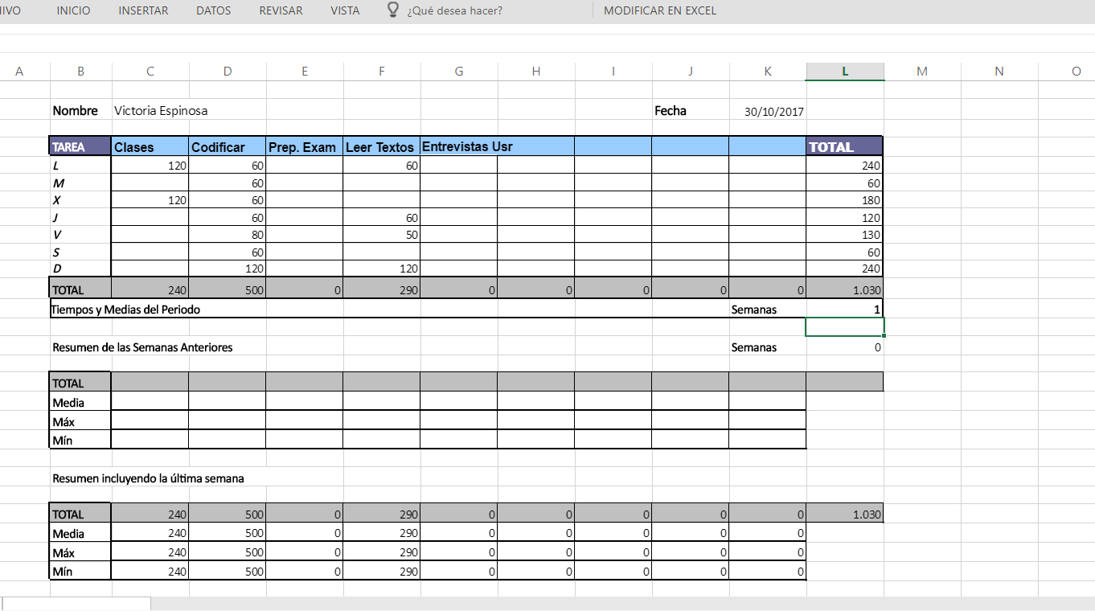
Planificacion Semanal
Semana 1

Slide 8
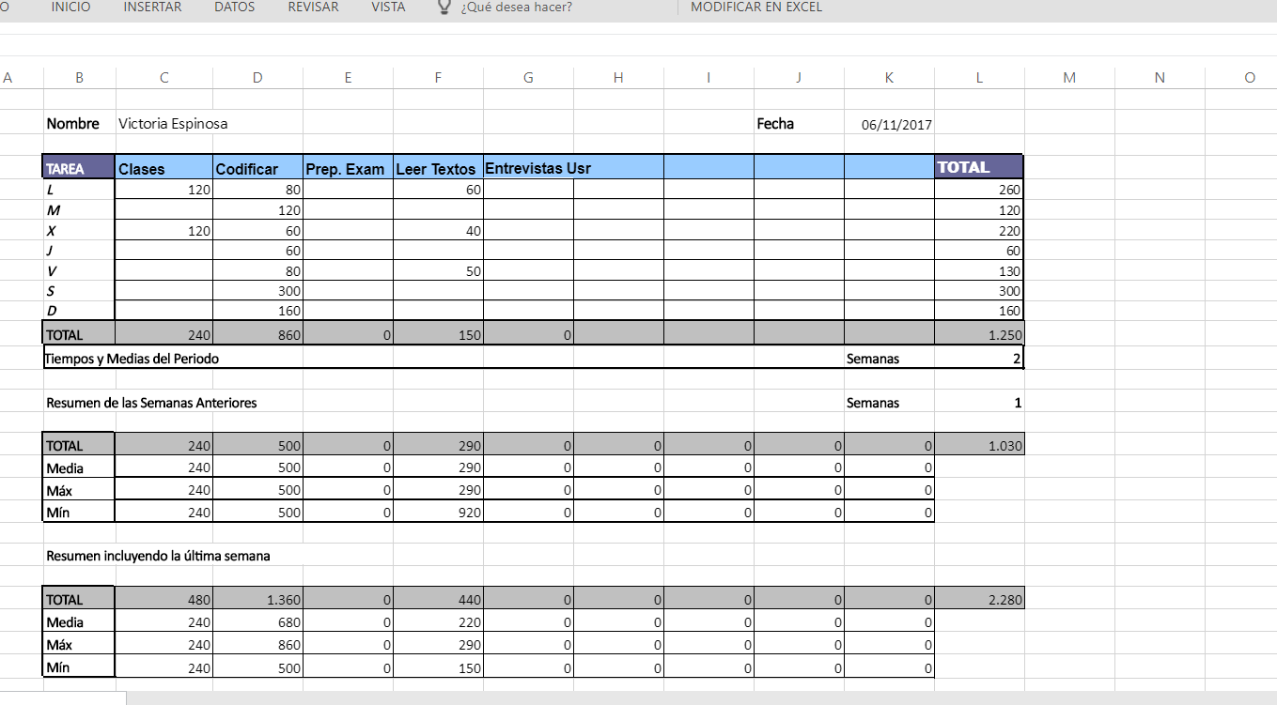
Planificacion Semanal
Semana 2

Slide 9
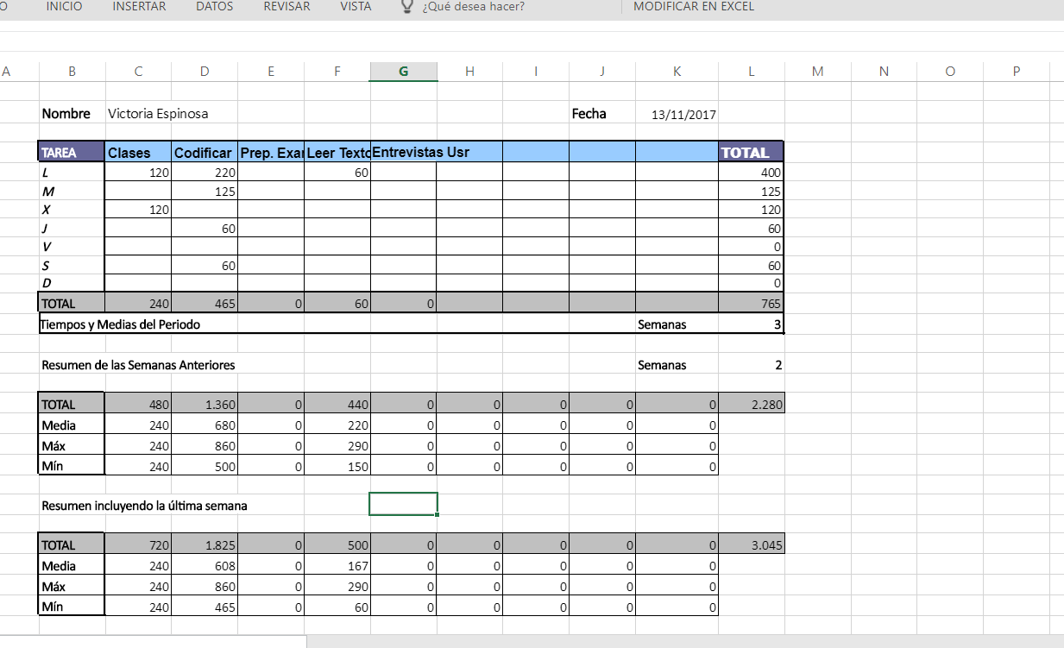
Planificacion Semanal
Semana 3

Slide 10
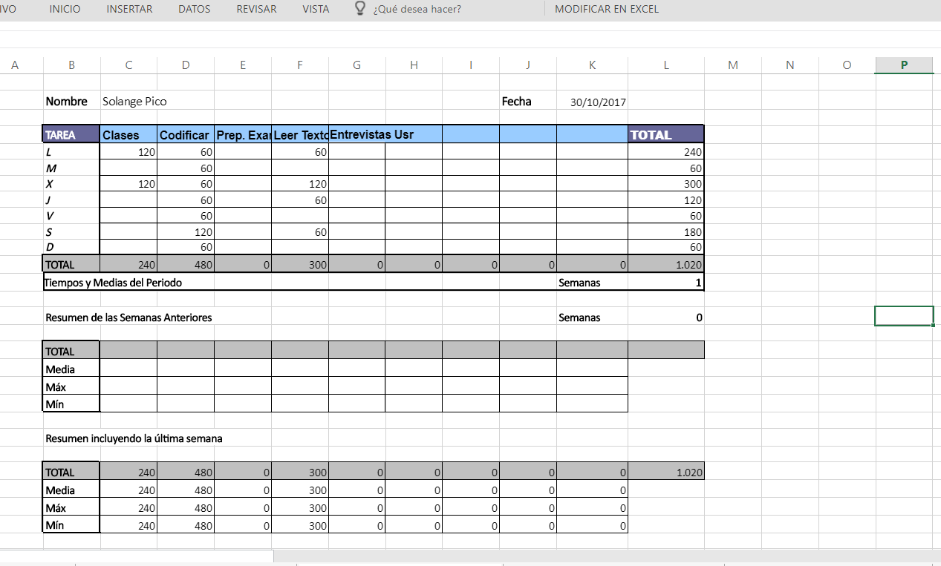
Planificacion Semanal
Semana 1

Slide 11
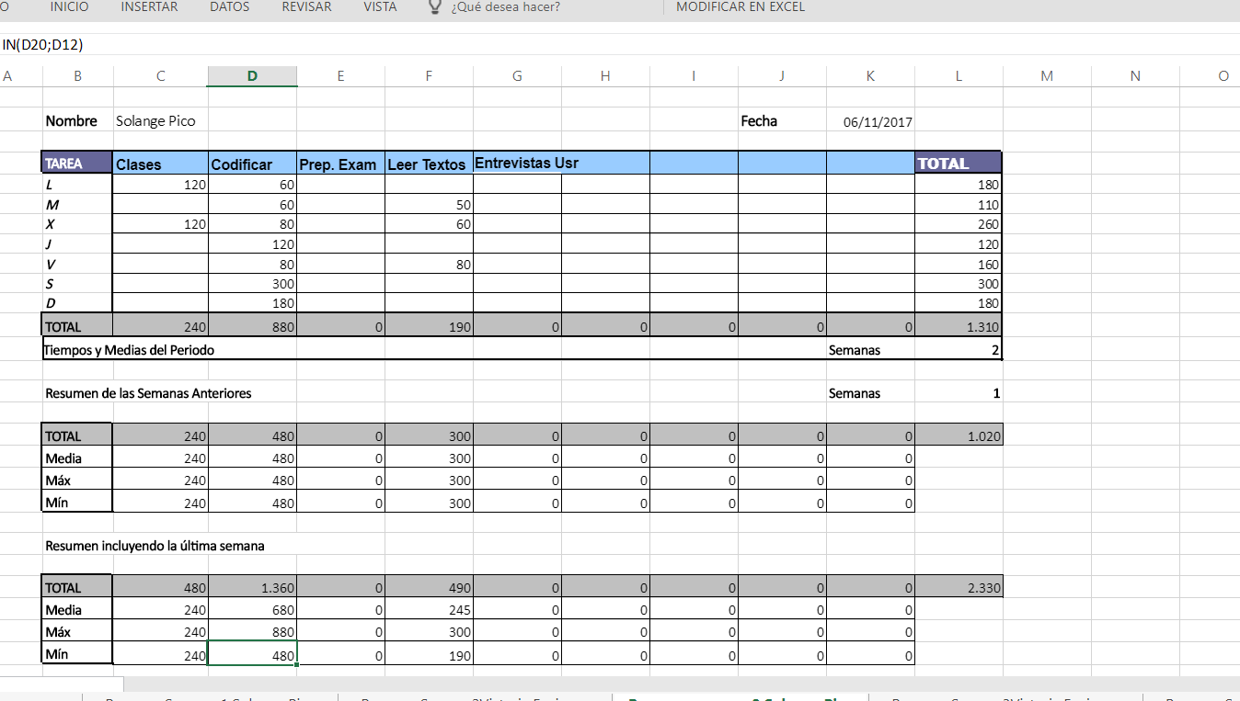
Planificacion Semanal
Semana 2

Slide 12
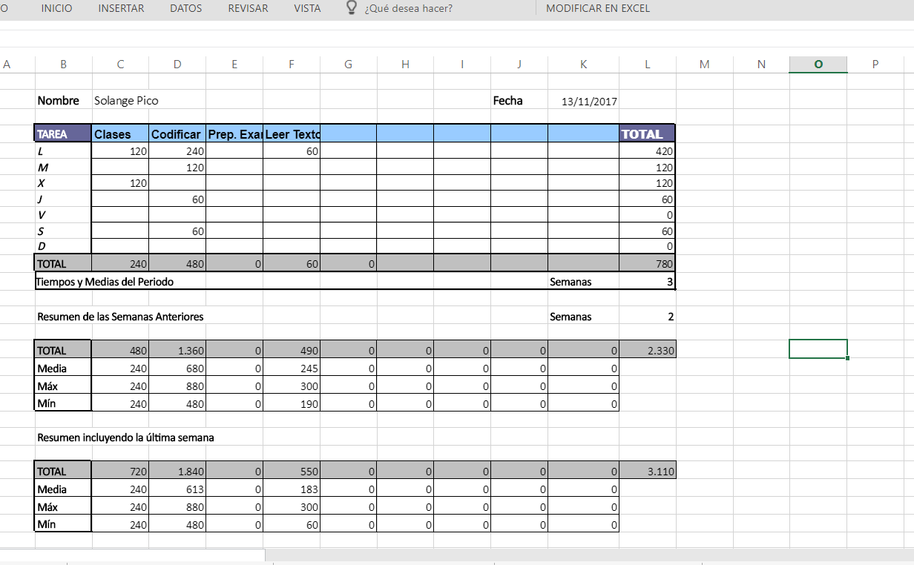
Planificacion Semanal
Semana 3

Slide 13
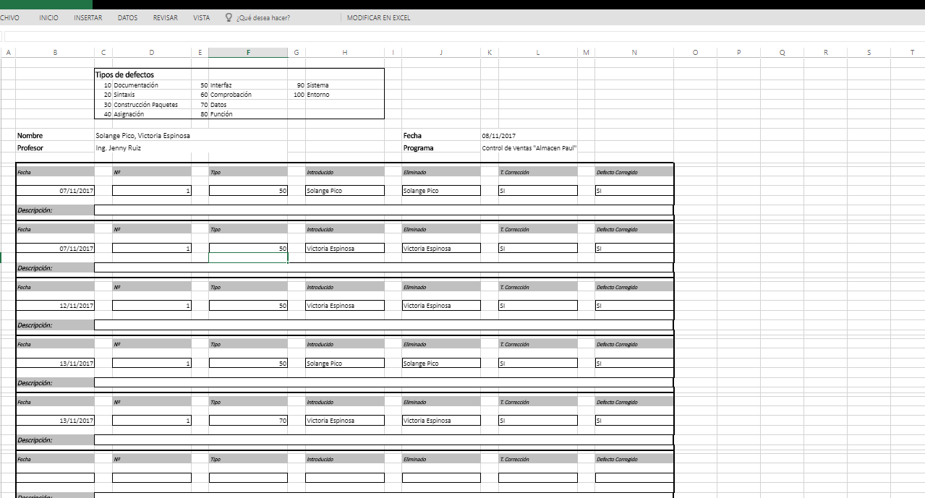
Cuaderno de Registro de Defectos

